Slide 1
„Wędrówki po świecie”
Scenariusz multimedialny
nr 8/III

Slide 2
INSTRUKCJA:
Zadaniem uczniów jest zidentyfikowanie miejsc przedstawionych
na ilustracjach. Praca w grupach z wykorzystaniem przewodników, tabletów i komputerów.

Slide 3


Slide 4
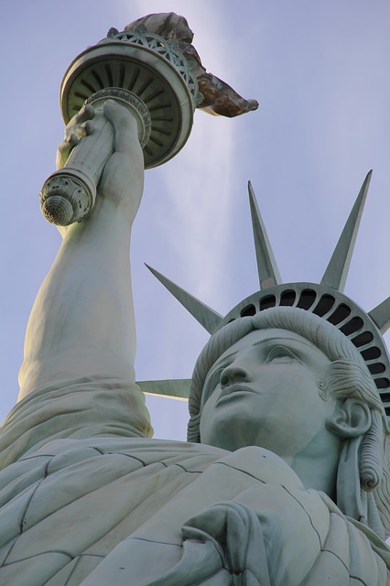

Slide 5
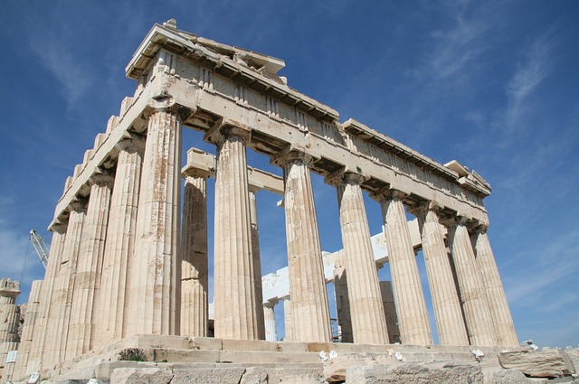

Slide 6
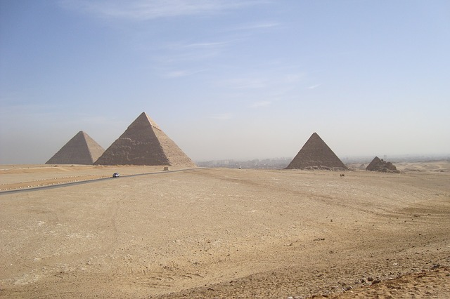

Slide 7
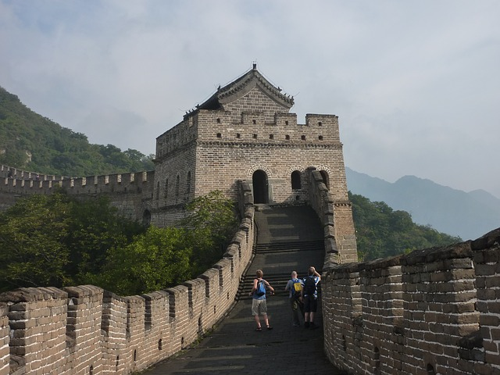

Slide 8
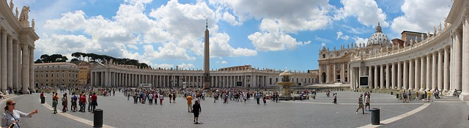

Slide 9
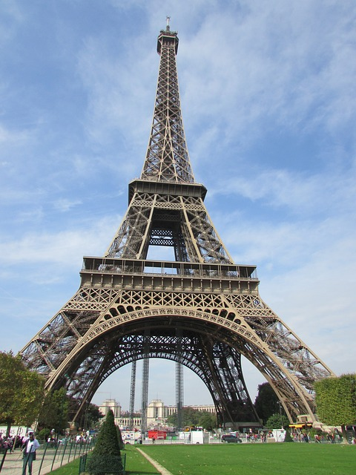

Slide 10


